Slide 1
Проект «Hash grapher»
Разработчики проекта: Егор Голубев, Андрей Соловьёв, Максим Шамко.

Slide 2
Цель проекта
Изначально планировалось создать сервис для генерации картинок, при чем сделать это как у GitHub (автосгенерированно). Также мы хотели добавить возможность создавать аккаунт, возможность обратиться за помощью прямо с самого сайта, кроме того, сделать интуитивный интерфейс.

Slide 3
Задачи проекта
- Создать интуитивный интерфейс сайта;
- Реализовать возможность создания аккаунта;
- Реализовать возможность обратиться за помощью;
- Создать множество режимов;
- Создать возможность использования сервиса несколькими людьми независимо в одно время.

Slide 4
Используемые технологии.
В проекте использовались следующие библиотеки: shutil, flask_wtf, wtforms, PIL, numpy.
Также в проекте используются базы данных.

Slide 5
Возможности сервиса
Режимы генерации картинок: 1) генерация шума, генерация треугольнального шума, 3) генерация зеркальных иконок, 4) генерация зеркальных иконок как у GitHub, 5) генерация старой версии капчи (но видоизмененной), 6) пикселизатор фото, 7) черно белый пикселизатор фото (с настраиваемым порогом) для создания фото, вызывающих чувство страха; 8) эффект Вороного, 9) эффект Вороного примененный к фото, 10) эффект Вороного в двухцветном режиме. (Но также некоторые режимы можно использовать и для других целей, например, эффект Вороного и шум можно использовать для генерации островных для различных симуляторов).
Также соблюдены требования сервиса: создан интуитивный интерфейс, можно воспользоваться помощью, можно создать аккаунт (чтобы все сгенерированные приложения сохранились), сервис могут использовать несколько людей в одно время и независимо, работает самодельный Carbage Collector.

Slide 6
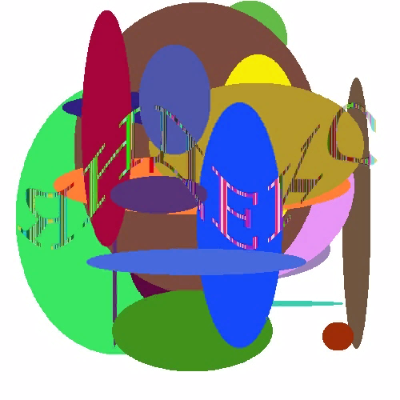
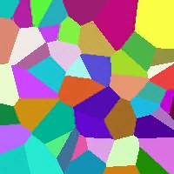



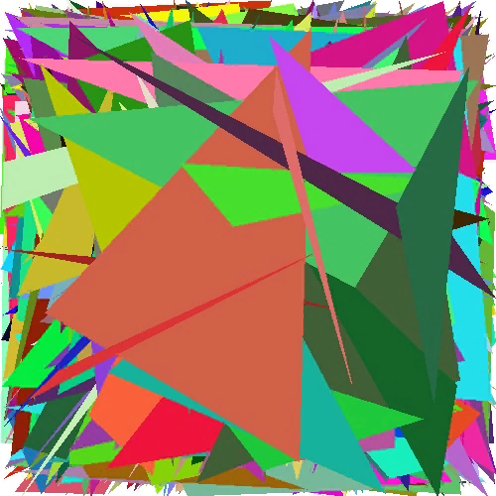
Примеры работы

Slide 7
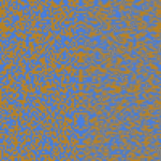
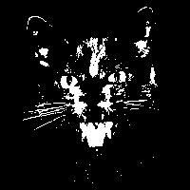


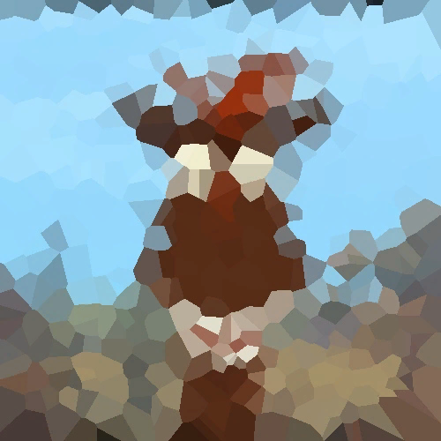
Примеры работы

Slide 8
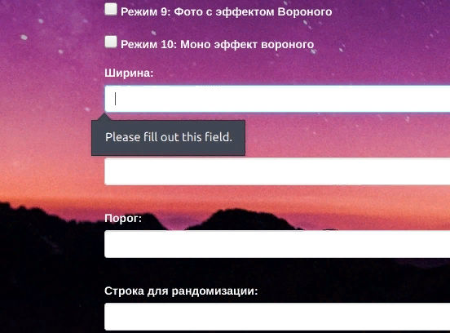
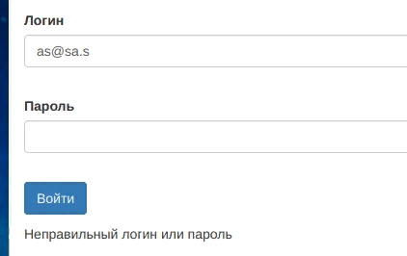
Примеры работы
Проверка ввода:

Slide 9
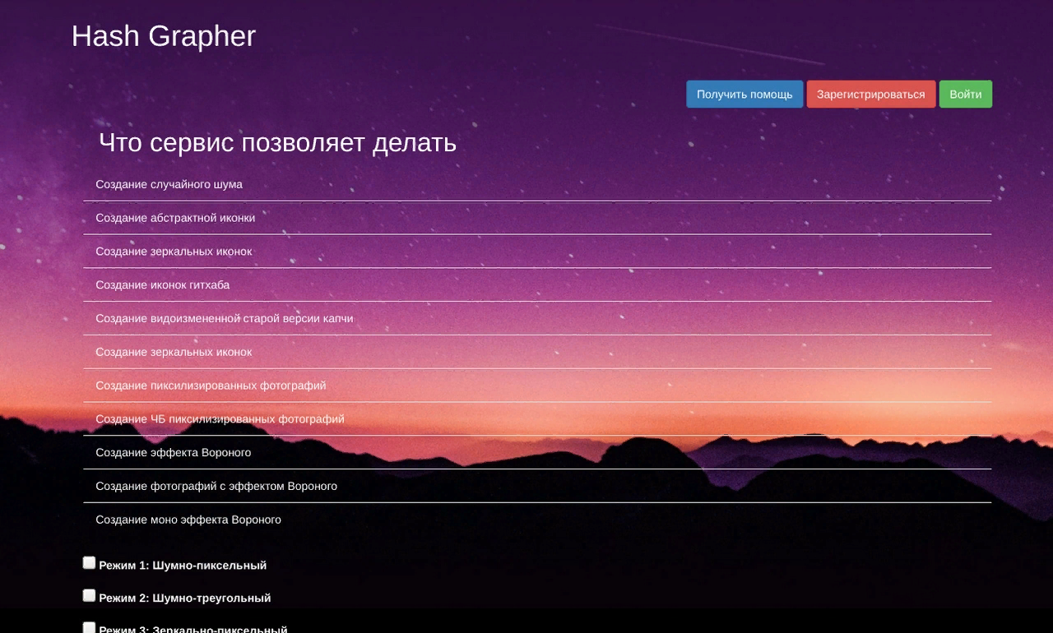
Примеры работы
Внешний вид

Slide 10
Распределение задач
Андрей Соловьёв: работа с внешним видом сервиса;
Максим Шамко: работа с файлами (написание функций для работы с файлами);
Егор Голубев: сборка сервиса воедино, настройка работы сайта, обеспечение стабильной работы сервиса.

Slide 11
Вывод
Изначально планировалось сделать сервис для генерации картинок как у GitHub (автосгенерированно),
но теперь это сервис не только по генерации минималистических автосгенерированных иконок. Некоторые режимы можно использовать и для других целей,
например эффект Вороного и шум можно использовать для генерации островных для различных симуляторов. В целом нам удалось реализовать все поставленные изначально задачи, а также задачи, поставленные в процессе разработки.

Slide 12
Спасибо за внимание!

